Slide 1
PILSONISKĀS SABIEDRĪBAS pārstāvība NTSP – 2017/2018
NVO un MK Sadarbības memoranda padomes pārstāve NTSP
Elīna Pinto (Eiropas Latviešu apvienība)

Slide 2
NTSP & PILSONISKĀ SABIEDRĪBA
NTSP MĒRĶIS
"[..] nodrošināt saskaņotu, visai sabiedrībai un valsts interesēm atbilstošu sociālekonomiskās attīstības problēmu risināšanu, izstrādājot un ieviešot stratēģiju, programmas un normatīvos aktus sociālajos un ekonomiskajos jautājumos, kas garantētu sociālo stabilitāti un labklājības līmeņa paaugstināšanu valstī, un paaugstinātu sociālo partneru līdzatbildību par pieņemtajiem lēmumiem un to izpildi" /NTSP nolikums, 1.punkts, 1998/
NVO STATUSS - KONSULTATĪVS
"NTSP ir tiesības:
[..] nepieciešamības gadījumā uzaicināt uz Padomes sēdēm valsts pārvaldes, pašvaldību institūciju un nevalstisko organizāciju pārstāvjus" /NTSP nolikums, 5.punkts, 1998/

Slide 3
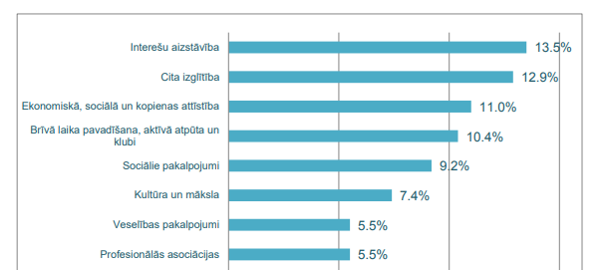
NVO SOCIĀLEKONOMISKĀ LOMA
ĪPATSVARS
Sociālo pakalpojumu sniedzēji – 35% (292 no 832) /Valsts sociālās politikas monitoringa IS – SPOLIS dati, 10/2017/
Iesaistīti 4,7% iedzīvotāju + nodarbinātie + mērķauditorija
NVO darbības jomas /NVO sektora pārskats, 2015/

Slide 4
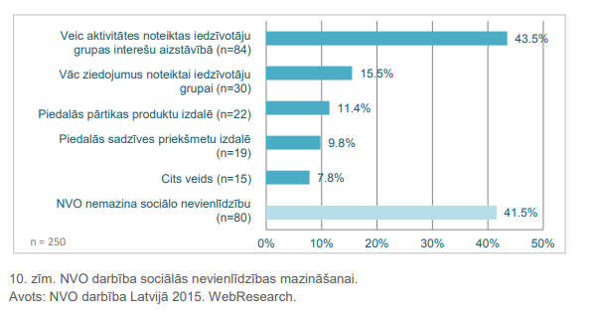
NVO SOCIĀLEKONOMISKĀ LOMA - II
PĀRSTĀVĪBA
Nodrošina pārstāvību sociālo partneru mazaizsargātām sociālekonomiskām grupām (bērni un jaunieši, seniori/pensionāri, sievietes, cilvēki ar invaliditāti, maznodrošinātie, radošie profesionāļi, arī sociālie uzņēmēji u.c.)
Aktivitāte sociālās nevienlīdzības mazināšanā – 68% NVO /NVO sektora pārskats, 2015/
Būtiska loma līdzsvarotas un uz nākotni vērstas sociālekonomiskas attīstības veidošanai, t.sk. sociālekonomiskajām inovācijām, ejot līdzi mainīgajām nodarbinātības paradigmām

Slide 5
DARBĪBA NTSP IETVAROS - AKTIVITĀTE
SĒDES
2017: 2 sēdes (valsts budžeta izstrāde, pedagogu darba alga)
2018:3(2) sēdes (grozījumi Darba likumā/ģenerālvienošanās un atlaišanas regulējums; izglītības un zinātnes finansējums; valdības rīcības plāna izpilde; valsts budžeta izstrāde)
UZSTĀŠANĀS
2017 – par NVO sociālekonomisko lomu, iesaisti valsts budžeta plānošanas procesā un pārstāvību NTSP
2018 – par NVO iesaisti valsts budžeta plānošanas procesā, NVO finansējumu, sadarbību ar valdību un sociālajiem partneriem (vēstījums izskanēja arī medijos)
KONSULTĀCIJAS/SASKAŅOŠANA
MK un NVO Sadarbības padomes memoranda padomes NVO dalībnieku sarakste
Uzrunājot konkrētu nozaru NVO specifiskos darba kārtības jautājumos (e-pasti, zvani)
Saskaņojot Memo padomes NVO dalībnieku pārstāvju darbību VSS, MKK un NTSP

Slide 6
DARBĪBA NTSP IETVAROS - IZAICINĀJUMI
SĒŽU PLĀNOJUMS
savlaicīgums
informācijas pieejamība
PĀRREDZAMĪBA/CAURSKATĀMĪBA
Saturiskais darbs norit citos formātos, par to nav informācijas un pārstāvības (apakšpadomes, neformāli)
Darba dokumenti nav savlaicīgi vai vispār pieejami (pozīcijas, lēmumprojekti)
PĀRSTĀVĪBA
Pozīciju paušanas organizatoriskā prakse/kultūra – "varas" pozīciju atspoguļojums
Pozīciju atspoguļojums secinājumos, protokolos
Eiropas pusgada ziņojuma izstrāde – NVO
konsultācijas (10/2018):
izcelti NVO līdzdalības strukturālie
izaicinājumi, formātu neatbilstība mūsdienu
sociālekonomiskajai struktūrai un sociālās un
pilsoniskās atstumtības mazināšanas mērķim

Slide 7
DARBĪBA NTSP IETVAROS - SECINĀJUMI
Esošie sabiedrības līdzdalības formāti nespēj pilnvērtīgi nodrošināt to sabiedrības grupu interešu pārstāvniecību lēmumu pieņemšanas procesā, kam tā ir nepieciešama visvairāk.
Latvijā pielietotais trīspusējais sociālais dialogs ir strauji novecojošs, lai neteiktu jau novecojis formāts, kas neatbilst mūsdienu un nākotnes nodarbinātības jaunajām formām un sociālo spēlētāju daudzveidībai. Tas neļauj efektīvi mazināt sociālo un pilsonisko atstumtību, iegrožo sociālekonomiskās inovācijas.
Sabiedrības strukturēta iesaiste valsts budžeta veidošanā ir nozīmīgs demokrātiskās līdzdalības princips, kas sasaucas ar Satversmes preambulā nostiprināto Latvijas valsts uzdevumu gādāt par Latvijas tautas labklājību. Tā kā Satversme aizliedz tautas tiešu kontroli pār valsts budžetu, vēl jo būtiskāk ir nodrošināt sabiedrības interešu pārstāvību tā veidošanas procesā.

Slide 8
DARBĪBA NTSP IETVAROS - PRIEKŠLIKUMI
DARBA PLĀNOŠANAS UN PĀRREDZAMĪBAS UZLABOŠANA
savlaicīgums
informācijas pieejamība
darba organizācija un kultūra
PĀRSTĀVĪBAS MODELIS
Mūsdienīgs, sociālekonomiskajai realitātei un darba nākotnei atbilstošs reālas līdzdalības formāts:
sociālekonomisko un pilsonisko partneru sadarbības platforma
visos līmeņos (t.sk. politiskajā) un lēmumu pieņemšanas un īstenošanas posmos, kas pilsoniskās sabiedrības organizācijām nodrošina līdzvērtīgu statusu un līdzdalības iespējas, balstoties uz Eiropas Ekonomikas un sociālo lietu komitejas modeli
Citviet Eiropas Savienībā nacionālajās sociālekonomiskajās padomēs pilsoniskās sabiedrības organizācijām ir oficiāls statuss šādās valstīs:
Francijā, Īrijā, Itālijā, Bulgārijā, Grieķijā, Ungārijā, Portugālē, Spānijā, Maltā un Slovākijā
Eiropas Ekonomikas un sociālo lietu komitejā pārstāvēti - darba devēji (I grupa), nodarbinātie (II grupa), citi sociālekonomiskie un pilsoniskie spēlētāji (III grupa – Eiropa dažādībā)

Slide 9
Paldies par uzmanību!
ELA prezidijs:
ela@latviesi.com
Elīna Pinto:
e.dzalbe@gmail.com
Kontakti

